Slide 1
Suomi loppuvuonna 1917
Itsenäistymisen seurauksena Suomeen ei enää saatu venäläistä leipäviljaa → nälkä, kurjistuminen.
Venäjän sortotoimet päättyvät → paino- puhe- ja kokoontumisvapaus → ääripäiden mielipiteet julkisuuteen.
Suomella ei omia poliisivoimia → joukkokokoontumiset helposti väkivaltaisia → sosialistit ja porvarit perustavat omia kaartejaan
Suomessa vielä 40 000 venäläistä sotilasta.

Slide 2
SUOMEN SISÄLLISSOTA
Tammikuu 1918- toukokuu 1918

Slide 3
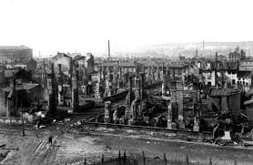
Tampere 1918

Slide 4
Sodan nimet
Sisällissota
Kansalaissota
Veljessota
Punakapina/kapina
Vallankumoustaistelu
Vapaussota
Luokkasota
Vuoden 1918 sota

Slide 5
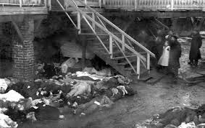
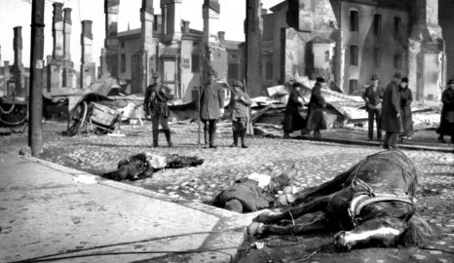
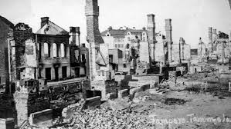

Slide 6
Tehtävä
Tee Suomen sisällissodasta mindmap mallin mukaan.
Etsi puuttuviin kohtiin haluttu tieto kirjan kappaleesta 30.
Älä lannistu, jos et löydä jotakin kohtaa → siirry seuraavaan ja odota, että saat apua.

